Slide 1
Классификация текстильных волокон.
Текстильные волокна – это волокна, которые используют для изготовления пряжи, ниток, тканей и других текстильных изделий.

Slide 2
Текстильные волокна
натуральные
химические
Растительного происхождения
Животного происхождения
искусственные
синтетические
хлопок
шерсть
вискозные
капрон
лен
шелк
лавсан
ацетатные
джут
нитрон
кенаф
хлорин

Slide 3
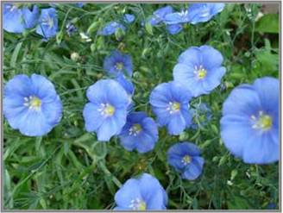
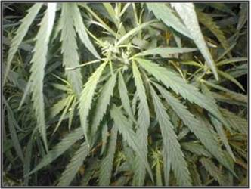
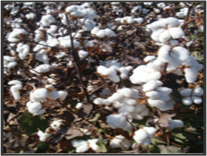
Натуральные волокна образуются в природе без вмешательства человека
«Какого волокно, таково и полотно»

Slide 4
Растения
Хлопчатник
Лен
Джут
Кенаф
Конопля

Slide 5
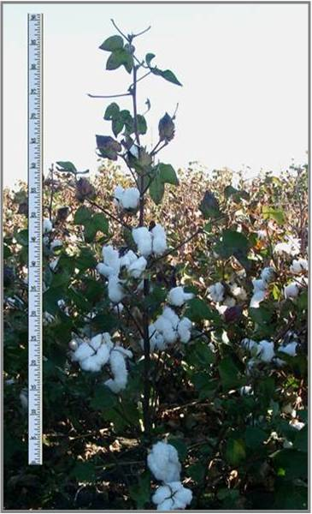
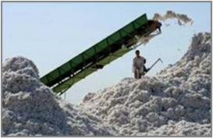
Хлопчатник
Хлопком называют волокна, покрывающие поверхность семян однолетнего растения хлопчатника, который произрастает в теплых южных странах. Длина волокна от 5 до 50 мм.

Slide 6
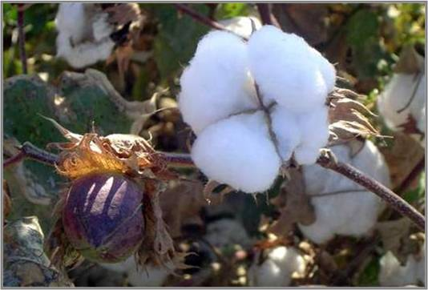
Волокна хлопка и его свойства.
Длина волокна до 5 см.
Волокна мягкие, тонкие, пушистые.
Быстро впитывают влагу (хорошая гигроскопичность)
Быстро высыхают
Горят как бумага.
Под воздействием солнца теряют прочность.

Slide 7
Использование волокон хлопчатника.
Бытовые ткани для белья и одежды.
Трикотаж.
Нитки
Вата
Технические ткани

Slide 8
Хлопчатобумажные ткани
Ситец
Сатин
Бязь
Батист
Вельвет
фланель

Slide 9
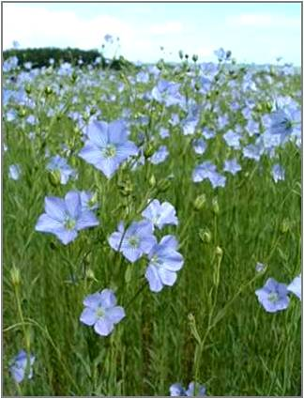
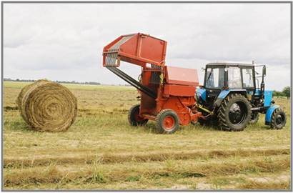
Лен
Однолетнее травянистое растение, которое дает льняное волокно. Волокно льна находится в стебле растения и может достигать 1 метра.

Slide 10
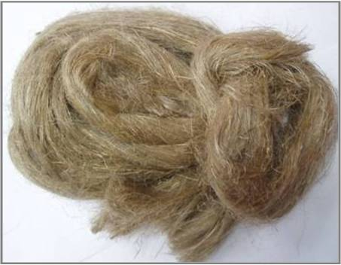
Волокна льна и его свойства
Длина волокна 35-90 мм.
Волокна прямые, жесткие, прочные.
Обладают характерным блеском.
Влагу впитывают сильнее чем хлопок (высокая гигроскопичность)
Стойкость к свету выше, чем у хлопка.

Slide 11
Использование льняного волокна
Бельевые и платьевые ткани.
Технические ткани
Тарные ткани
Веревки

Slide 12
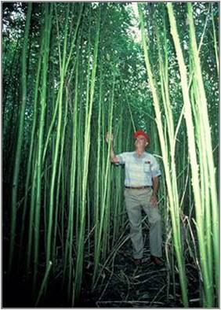
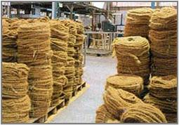
Кенаф
Возделывается в основном в Индии, Китае, Иране, Узбекистане.
Волокна кенафа отличаются высокой гигроскопичностью и прочностью. Из него изготавливают мешковину, брезент, шпагат.

Slide 13
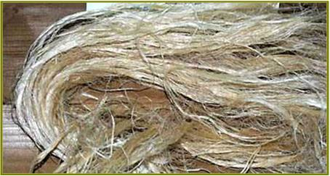
Волокна кенафа
Грубые, жесткие.
Очень прочные
Высокая гигроскопичность

Slide 14
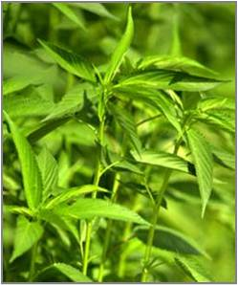
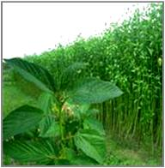
Джут
Возделывается в тропических районах Азии, Африки, Америки, и Австралии. Волокна джута используют для изготовления технических, упаковочных, мебельных тканей и ковровых покрытий, в качестве утеплителя при строительных работах.

Slide 15
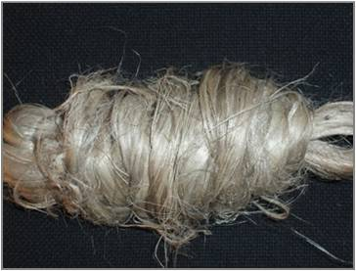
Волокна джута
Длина волокон 1,5 – 3,5 метров.
Грубые и жесткие
Достаточно прочные
Высокая гигроскопичность
. Волокна джута используют для изготовления технических, упаковочных, мебельных тканей и ковровых покрытий, в качестве утеплителя при строительных работах.

Slide 16
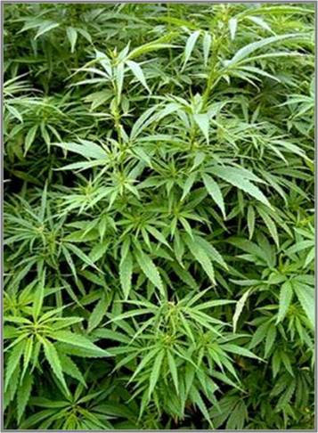
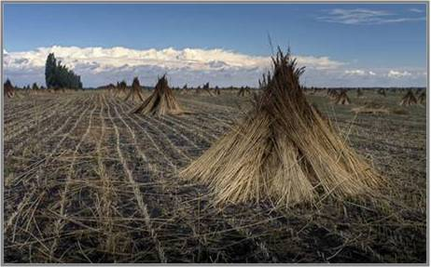
Конопля
Очень древняя культура, выращивается для получения волокна в России, Индии, Китае. Из стеблей конопли получают волокно (пеньку) из которой делают морские канаты, веревки, парусину.

Slide 17
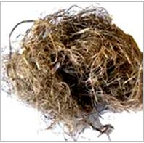
Волокна конопли
Длина волокна до 5 метров
Грубые
Очень прочные
Не портятся от сырости
Использование волокна конопли
Канатно-веревочные изделия
Брезент
Паруса
Одежда

Slide 18
Вопросы для повторения
Что называют волокном?
Какие волокна называют натуральными?
Назовите растения, которые человек использует для получения волокон?
Какую часть растения хлопчатник используют для получения волокна?
Какую часть растения лен используют для получения волокна?
Что называют гигроскопичностью?

Slide 19
Вид волокна
Отличительные признаки
по виду
На ощупь
хлопок
лен
Заполните таблицу в тетради

